Slide 1
Безопасность детей в киберпространстве

Slide 2
Основные понятия, встречающиеся в теме:
Контент (англ. –содержание, содержимое) – заполнение информационного ресурса.
Киберпространство – виртуальное пространство, в котором циркулируют электронные данные всех компьютеров мира.

Slide 3
Решение проблем безопасности детей в киберпространстве носит
международный, межведомственный, межнациональный и межконфессиональный характер.

Slide 4
ООН инициировала создание целого ряда документов через свои агентства – ЮНЕСКО, ЮНИСЕФ, Международный Союз Электросвязи
Благодаря ООН появилось пионерское руководство «Мушкетеры завоевывают Сеть», призванное прививать детям основы безопасного поведения и культуру путешествий по Сети.

Slide 5
Международным союзом электросвязи была предоставлена в свободном доступе в конце 2010 года серия пособий на основных языках ООН для родителей, учителей и детей по тематике «Защита ребенка в онлайновой среде».

Slide 6
Россия, начиная с 1999 года,
провела по этой проблеме
нижеперечисленные мероприятия:
Круглый стол «Безопасность детей в Интернете» (Москва, 2005 г.);
Международную конференцию «Право и Интернет» (Москва, 1999-2010 гг.);
V Оптинский форум «Наследие России и духовный выбор российской интеллигенции» (Москва – Калуга – Оптина пустынь, 2005-2010 гг.);
VI Евразийский форум «Инфофорум-Евразия» (Москва, 2010 г.);
XIII Всероссийскую объединенную конференцию «Интернет и современное общество» (IMS 2010) и её секционное заседание «Чистый Интернет и проблема безопасности детей в информационном обществе» (Санкт-Петербург, 2010 г.);
Заседание по организации постоянного Оргкомитета Форума безопасного Интернета в России (Москва, 2010 г.);
Всероссийский Форум «Защита детей. Модернизация государственной семейной политики – 2010-2020 гг.» и Круглый стол «Безопасное пространство для детей (образование, культура, коммуникация)

Slide 7
Принятие в России Федерального закона «О защите детей от информации, причиняющей вред их здоровью и развитию» является основополагающим событием для решения проблем обеспечения безопасности детей в киберпространстве.
Федеральный закон от 29 декабря 2010 г. № 436-ФЗ
«О защите детей от информации, причиняющей вред их здоровью и развитию»
Принят Государственной Думой 21 декабря 2010 года Одобрен Советом Федерации 24 декабря 2010 года
Действует закон с 1 сентября 2012 года

Slide 8
Статья 5. Виды информации, причиняющей вред здоровью и (или) развитию детей
Часть 2. К информации, запрещенной для распространения среди детей, относится информация:
побуждающая детей к совершению действий, представляющих угрозу их жизни и (или) здоровью, в том числе к причинению вреда своему здоровью, самоубийству;
2) способная вызвать у детей желание употребить наркотические средства, психотропные и (или) одурманивающие вещества, табачные изделия, алкогольную и спиртосодержащую продукцию, пиво и напитки, изготавливаемые на его основе, принять участие в азартных играх, заниматься проституцией, бродяжничеством или попрошайничеством;

Slide 9
3) обосновывающая или оправдывающая допустимость насилия и (или) жестокости либо побуждающая осуществлять насильственные действия по отношению к людям или животным, за исключением случаев, предусмотренных настоящим Федеральным законом;
4) отрицающая семейные ценности и формирующая неуважение к родителям и (или) другим членам семьи;
5) оправдывающая противоправное поведение;
6) содержащая нецензурную брань;
7) содержащая информацию порнографического характера.

Slide 10
Часть 3. К информации, распространение которой среди детей определенных возрастных категорий ограничено, относится информация:
представляемая в виде изображения или описания жестокости, физического и (или) психического насилия, преступления или иного антиобщественного действия;
2) вызывающая у детей страх, ужас или панику, в том числе представляемая в виде изображения или описания в унижающей человеческое достоинство форме ненасильственной смерти, заболевания, самоубийства, несчастного случая, аварии или катастрофы и (или) их последствий;
3) представляемая в виде изображения или описания половых отношений между мужчиной и женщиной;
4) содержащая бранные слова и выражения, не относящиеся к нецензурной брани.

Slide 11
Глава 2. Классификация информационной продукции
Статья 6. Часть 3. Осуществление классификации информационной продукции
информационная продукция для детей, не достигших возраста шести лет;
2) информационная продукция для детей, достигших возраста шести лет;
3) информационная продукция для детей, достигших возраста двенадцати лет;
4) информационная продукция для детей, достигших возраста шестнадцати лет;

Slide 12
Последний круглый стол и Всероссийский видеомост по теме «Медиа-безопасность детей, подростков и взрослых» состоялся 2 февраля 2012 года в Санкт-Петербурге
Санкт-Петербургское отделение Российского детского фонда (председатель правления Санкт-Петербургского отделения РДФ Валентина Матвеева) принимает участие в реализации решений Всероссийского форума «Защита детства.
Модернизация государственной семейной политики 2010 – 2020 г.г.» конкретным делом – созданием информационно-ресурсной службы нового российского социального проекта.
Его работа поможет не только способствовать обеспечению безопасности детей в информационном пространстве, но и сформировать политику «Чистого Интернета» в интересах семьи и детства.

Slide 13
Положительным опытом формирования навыков работы с информацией у детей поделилась журналист, председатель Северо-западного отделения Лиги юных журналистов Мария Калинко.
Санкт-петербургское отделение проводит фестиваль школьных СМИ совместно со школьными учителями информатике под девизом «Остаться в живых».
В настоящее время создается сайт, где ежемесячно будет публиковаться интернет-газета.
Специалисты рабочей группы по продвижению программы «Чистый Интернет» Северо-Запада представили уже созданные русскоязычные ресурсы:
- факультативный школьный курс «Основы безопасности жизнедеятельности в сети Интернет «ОБЖИ»(Петроградский район);
- создается программа «Воспитание и образование детей младшего возраста;
- создается журнал «Начальная медиатека»;

Slide 14
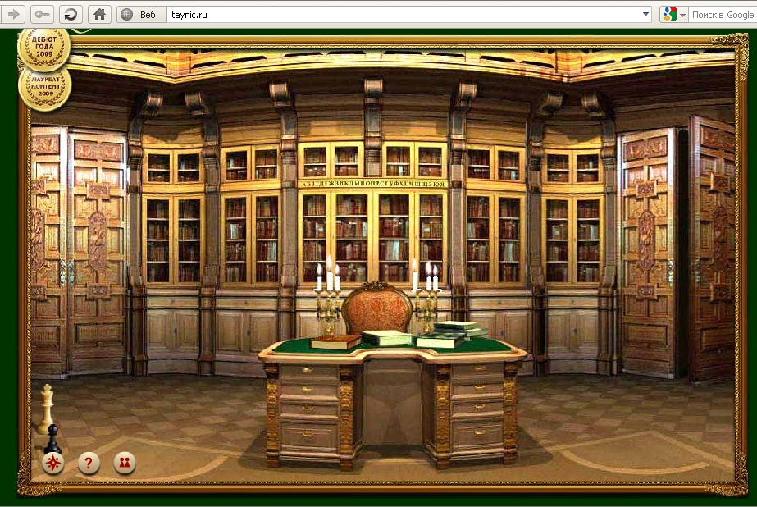
«Тайник - Клуб исторических тайн» (http://taynic.ru/)
«Жизнь по законам. Разумный выбор.» (http://lifebylaws.ru/project-news/media-sec.html)

Slide 15
Программы, доступные для загрузки из Интернета:
Один дома – программа-фильтр, защищает ребёнка в сети Интернет от негативной информации и «взрослых» сайтов.
Родительский контроль – специальный компонент в составе программного обеспечения, призванный ограничить доступ ребенка к определенным интернет-сайтам, а также локальным файлам или папкам на вашем компьютере.
KidsControl – программа для ограничения доступа детей к нежелательным ресурсам в Интернете и контроля времени нахождения в Сети.
NetPolice Child – фильтр для негативной и опасной информации в Интернете.

